Slide 1
El conocimiento
Coreth Emerich, ¿Qué es el hombre? Barcelona, Ed. Herder, 1976

Slide 2
El conocimiento espiritual
Preguntarse por la esencia del hombre supone dar cuenta de una realidad previa: preguntando el hombre conoce.
Al preguntar, el hombre sabe que no sabe.
Al preguntar, el hombre reconoce que es capaz de conocer.

Slide 3
El conocimiento:
Nunca se da aislado, no es totalmente teórico.
"Al contrario, se halla siempre inmerso en el contexto de toda vida humana".

Slide 4
En el conocimiento:
Se nos dan unas percepciones sensibles.
Cuando oímos, a su vez nos damos cuenta de que oímos https://youtu.be/de7TWd4KM5w?t=14
Cuando vemos, nos damos cuenta de que vemos,
Cuando palpamos, nos damos cuenta de la textura de algo
Pero, dicho conocimiento no es puramente sensible, como el de los animales...

Slide 5
Porque
"el conocimiento sensitivo del hombre se experimenta y entiende siempre en la conciencia, se capta y reelabora con el pensamiento... La percepción sensible está penetrada de espíritu, transformada por el conocimiento pensante."

Slide 6
Y ¿qué es pensar?

Slide 7
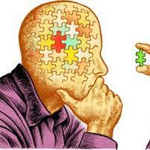
Primera respuesta:
Conocer conceptual.
Contenidos lógicos que expresamos con palabras
Aunque, palabra y concepto no son lo mismo: algo que pensamos podemos expresarlo con distintas palabras.
Lo pensado es el concepto, esencia del pensamiento en general.

Slide 8
Y ¿Qué es un concepto?

Slide 9
La experiencia nos pone en contacto con cosas singulares, por ejemplo:

Slide 10
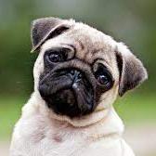
A esto singular, lo entiendo como "algo", como un contenido "lógico" que puede predicarse en muchos otros "perros".
"El concepto prescinde de todas las otras determinaciones de las cosas particulares, poniendo de relieve únicamente aquella característica lógica que es común a todas. De ahí que el concepto sea "abstracto" (abstrahere: sacar de)"

Slide 11
Las cosas están sujetas al espacio y al tiempo...
LOS CONCEPTOS, NO.

Slide 12
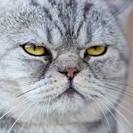
"El objeto concreto, presente aquí y ahora, produce aquí y ahora, de acuerdo con su propiedad un efecto sobre los órganos sensoriales, cuyo resultado es la impresión sensible."

Slide 13
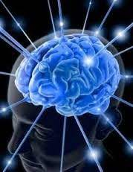
Sin embargo,
“El pensamiento conceptual rompe radicalmente la determinación causal enmarcada en el espacio y en el tiempo."

Slide 14
Puedo formar conceptos de cosas que me están presentes...

Slide 15
O no...

Slide 16
Es más…
Puedo formar conceptos superiores, más abstractos y generales... y es aquí donde se manifiesta la radical libertad del pensamiento.
Puedo formar conceptos que no pertenecen al terreno de lo sensible, como por ejemplo los conceptos de libertad, amor, bueno, malo, inmaterial, suprasensible, etc.
"Pensar sólo es posible en el marco de la libertad de espíritu, que se emancipa de la vinculación al aquí y al ahora inmediatos y que se crea un mundo mental."

Slide 17
"Esto supone que el propio hombre pensante trasciende por la esencia la dimensión del ser material, que posee una facultad que entitativamente ya no pertenece al estrato material sino que entra en una categoría ontológica esencialmente superior y que, en consecuencia, esa facultad, que llamamos inteligencia o razón, es una facultad inmaterial, espiritual."

Slide 18
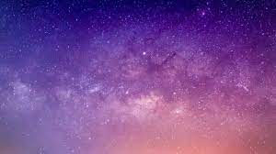
Al hombre le corresponde un conocimiento espiritual
Algo que no es de tipo material.
¿Cabe añadir algo positivo sobre la estructura interna del ser espiritual?

Slide 19
¿Qué significa pensar?
Volvemos a preguntar

Slide 20
Pensar es:
- un conocer enjuiciador
- formar juicios
Por ejemplo: "Hoy es lunes"
La esencia del juicio está en que el conjunto de la frase afirme que "es".

Slide 21
Este "es“…
Nos conecta con la pretensión de verdad,
Nos conecta con la pretensión de alcanzar la realidad y pronunciar lo que es y cómo es.
Nos conecta con el ente.
Cuando conozco lo que es, sé que no sólo lo es "para mí", no aparece así solo para mi pensamiento, no es así solo para el ser conocedor de una determinada forma, sino que es así "en sí mismo".

Slide 22
"El espíritu humano rompe la limitación del ser finito, apuntando a la amplitud infinita del ser en general."
Cuando pensamos un ser infinito, sólo podemos hacerlo de modo finito, sin embargo, allí radica la estructura fundamental de nuestro pensamiento: en ninguna verdad finita puede alcanzar su plenitud el espíritu humano.

Slide 23
¿Qué significa pensar?
Volvemos a preguntar

Slide 24
Pensar es:
. Un conocer deductivo
. Un conocer mediado

Slide 25
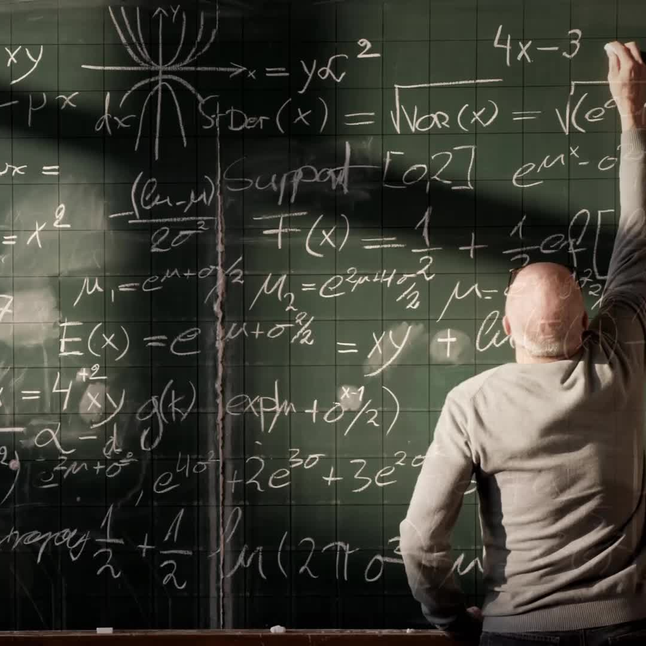
Lógica y Verdad
El pensamiento no surge anárquicamente, sino sujeto a unas formas y leyes que le dan estructura racional. Quien no respeta esas normas es ilógico:
Si sé que todos los hombres son mortales y que Juan es hombre, puedo concluir con lógica que Juan es mortal.
(Tomado de Ayllón: En torno al hombre)

Slide 26
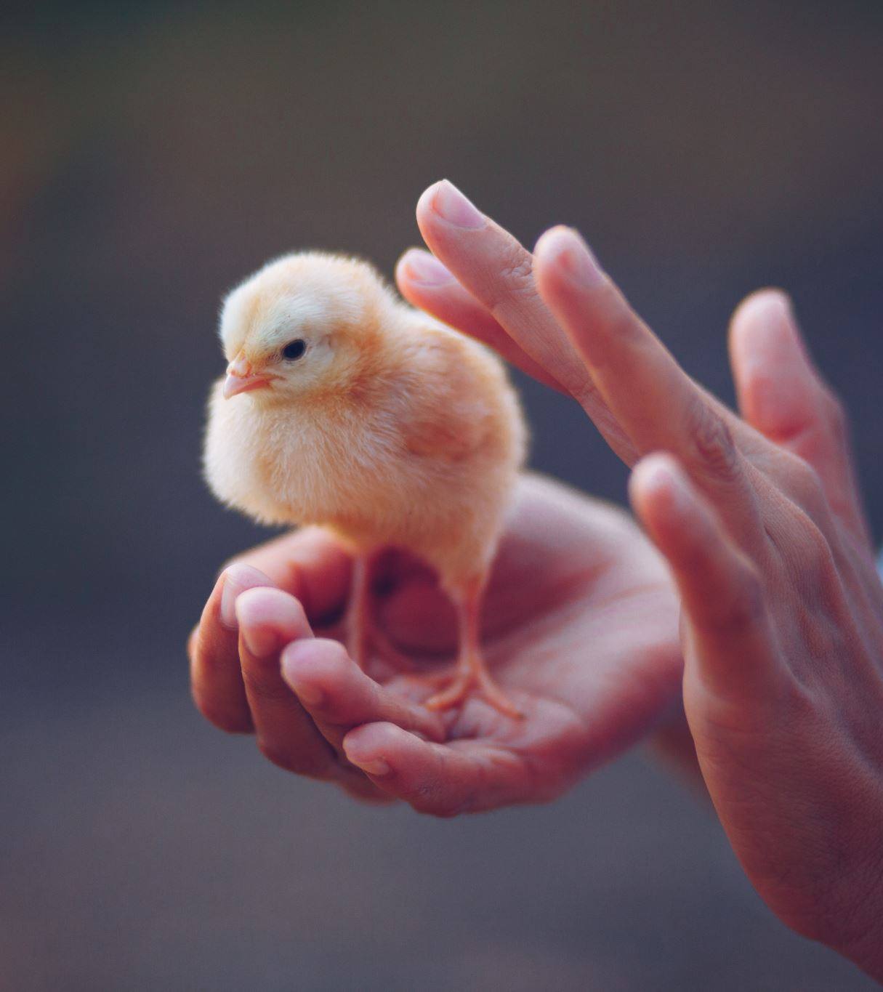
Pero imaginemos otro razonamiento…
Las aves son racionales.
Los gusanos son aves.
Por tanto, los gusanos son racionales
Todo lo que acabamos de afirmar es falso, sin embargo, el razonamiento es lógico.
Vemos así la distinción entre la lógica y la verdad.
No son nociones equivalentes: la lógica establece cómo deben unirse varios juicios o proposiciones, en cambio la verdad exige que dichos juicios expresen la realidad.
El razonamiento anterior es lógico, pero falso, de igual manera que cada uno de sus juicios es falso y, a la vez, gramaticalmente correcto.
(Tomado de Ayllón: En torno al hombre)

Slide 27
"El ser en general está fundamentalmente abierto al espíritu humano por el hecho de ser espíritu, aunque finito. Ser espíritu equivale a estar en la apertura al ser, en el horizonte abierto del ser en general, en trance de realizarse en la salida hacia la totalidad ilimitada del ser".

